Slide 1
大学物理BI标准试题
一、单选题 （将答案填写在题号后【 】内，每小题3分，共10道小题。）
1．【 B 】质点沿半径为R的圆周运动，每秒转一圈。在2秒时间
间隔中，其平均速度的大小和平均速率分别是
A．2πR; 2πR B．0; 2πR C. 2πR; 0 D. 0; 0
2．【 D 】人造卫星绕地球做圆周运动，由于受到空气的摩擦阻力，
人造卫星的速度和轨道半径将如何变化
A．速度减小，半径增大 B．速度减小，半径减小
C．速度增大，半径增大 D．速度增大，半径减小

Slide 2
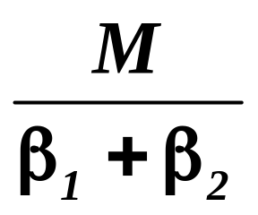
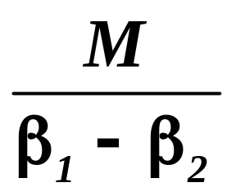
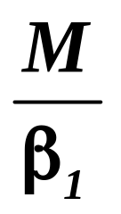
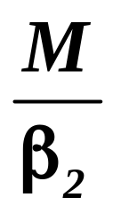
3.【 C 】一力矩M作用于飞轮上，使该轮产生角加速度b₁，如撤
去这一力矩，此轮的角加速度为 -b₂，则该轮的转动惯量为
A． B． C. D.
4.【 C 】两瓶不同种类的气体，其分子的平均平动动能相等，但
分子数密度不同，则
A．温度相同，压强相同 B．温度不同，压强相同
C．温度相同，压强不同 D．温度不同，压强不同
5.【 B 】在温度分别为327℃和27℃的高温热源和低温热源之间工
作的热机，理论上的最大效率为
A．25％ B．50％
C．75％ D．92％

Slide 3
6.【 B 】在一容器中，一定质量的气体。如果考虑气体分子之间存
在引力，忽略分子的大小，相同温度下， 容器壁承受的压
强与理想气体模型下的结果比较，下面说法正确的是
A．压强不变 B．压强变小
C．压强增大 D．不确定
7.【 B 】在真空中，闭合高斯面内放置一个点电荷。如果将整个
真空空间填充均匀、各向同性的电介质，通过高斯面的电
通量和高斯面内P点电场强度的变化是
A．电通量不变，电场强度不变 B．电通量不变，电场强度改变
C．电通量改变，电场强度不变 D．电通量改变，电场强度改变
8.【 C 】设相对磁导率为μ_{r}，则下面说法正确的是
A．顺磁质μ_{r}>0，抗磁质μ_{r}<0 B．顺磁质μ_{r}>1，抗磁质μ_{r}=1
C．顺磁质μ_{r}>1，抗磁质μ_{r}<1 D．顺磁质μ_{r}<0，抗磁质μ_{r}>0

Slide 4
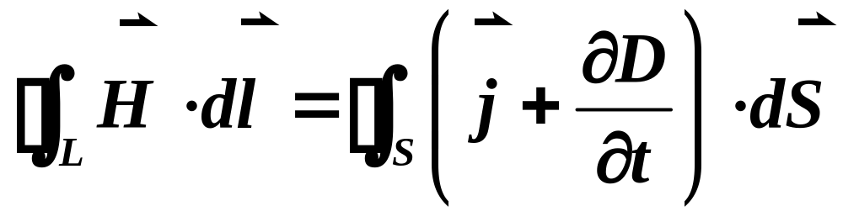
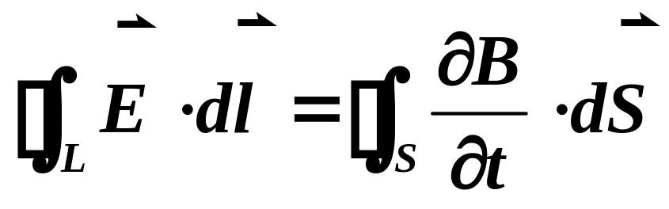
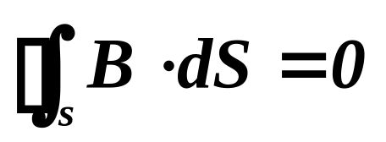
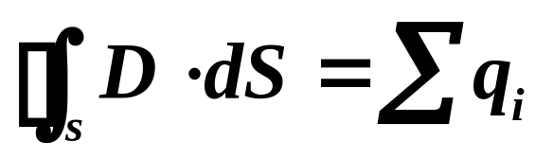
9.【 C 】静电场中a、b两点的电势差决定于
A．电势零点的选择 B．检验电荷由a移动到b的路径
C．a、b两点之间的电场分布 D．a、b两点的电场强度大小
10.【 B 】能够反映涡旋电场来源和作用的麦克斯韦方程是
A． B．
C. D.

Slide 5
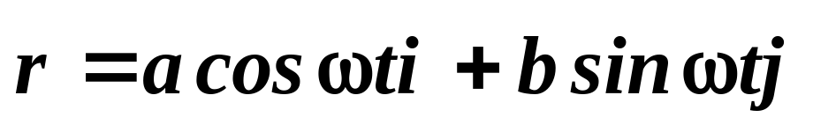
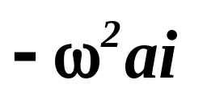
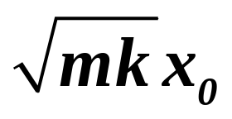
二、填空题（将答案直接填写在题中【 】内，每小题2分，共11道小题。）
1. 一个质点在Oxy平面内运动，运动方程是:
(SI) , 式中a、b、ω是与时间t无关的常
数，则时刻t=2π/ω的加速度是【 】。
2.质量为m的物体，初速度为零，从原点起沿x轴正向运动，所受外力方向沿x轴正向，大小为F＝kx（k为常数）。物体从原点运动到坐标为x₀点的过程中，所受外力冲量的大小是【 】。
3．一个质点的运动方程为 x=4t-2t²（m），该质点从t=0至5s内质点所通过的路程为【 34 】（m）

Slide 6
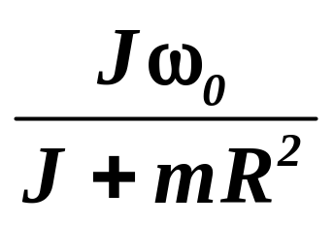

4. 有一半径为R的水平圆盘转台，可绕通过其中心的竖直固定光滑轴转动，转动惯量为J 。开始时转台以匀角速度w₀转动，有一质量为m的人站在转台中心，随后人沿半径向外跑去，当人到达转台边
缘时，转台的角速度为【 】。
5.如图所示，长方形密闭容器抽成真空，用活塞隔成体积相同的两部分，活塞可以无摩擦的在其中左、右移动。当分别向两边注入温度相同、质量相等的氧气、氢气时，活塞将如何移动（填不动、向右、向左）【 向左 】。

Slide 7
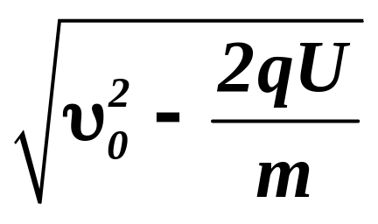
6.“理想气体和单一热源接触作等温膨胀，吸收热量全部用来对外做功”。对于这种说法有两种评论：A. 不违反热力学第一定律，但违反热力学第二定律；B. 不违反热力学第一定律，也不违反热力学第二定律。正确的评论是（选填A或B）【 B 】。
7. 一长圆柱状磁场，磁场方向沿轴线并垂直纸面向里，磁场大小随时间变化的规律为B=Kt(K为大于0的常数）。将一根粗细均匀的同种材料的导体棒置于磁场中，且棒的一端位于圆柱的轴上，棒与磁场垂直。现使棒以恒定角速度ω绕圆柱轴转动，则棒中的感生电动势大小为【 0 】。
8．一个质量为m、电量为q的小球，在电场力作用下，从电势为U的a点，移动到电势为零的b点。若小球在b点的速率是V₀，则小球在a点的速率是【 】。

Slide 8
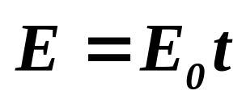
9. 极板间为真空的平行板电容器，在充电后将电源断开，然后使极板间距增大，在此过程中，电容器储存的能量（选增加或减少）【 增加 】。
10. 一个质量为m、电量为q的粒子，以速度u 在与均匀磁场B垂直的平面内运动，则粒子运动等效电流所受的磁力矩的大小是【 0 】。
11. 在没有传导电流、但存在随时间变化的均匀电场 （E₀是常数）的真空环境中，放置一个面积为S的平面（平面与电场的方向垂直），则通过该平面的位移电流强度为【 ε₀E₀S 】。

Slide 9
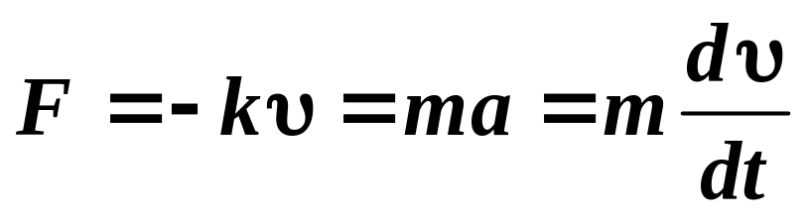
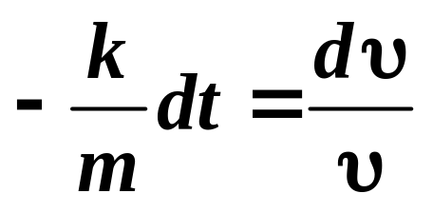
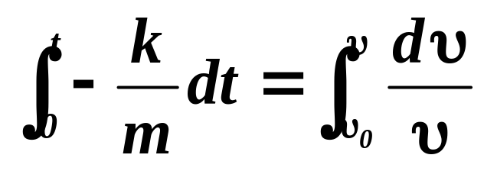
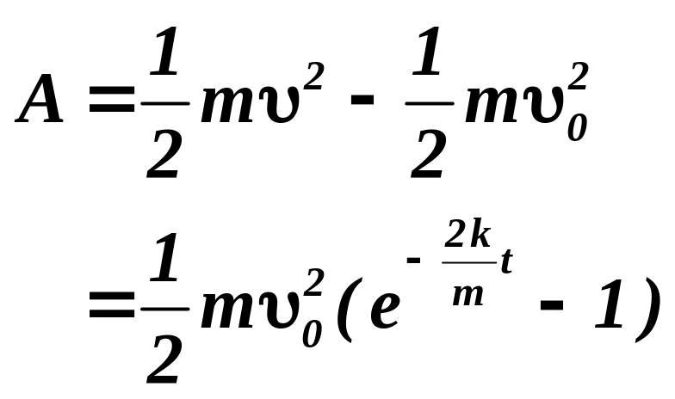
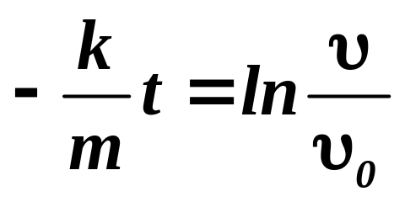
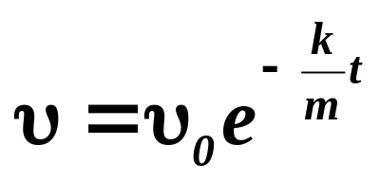
三、计算题（要求有计算步骤，每小题6分。）
1. 一个质量为m的质点沿x轴运动，所受合外力与速度的关系是F=-kυ (k为常数），由坐标原点开始运动，速度为υ₀。求：（1）任意时刻速度；（2）从开始到任意时刻合外力作的功。
解:（1） （2）

Slide 10

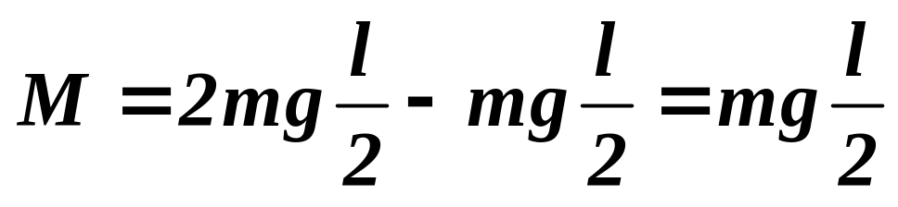
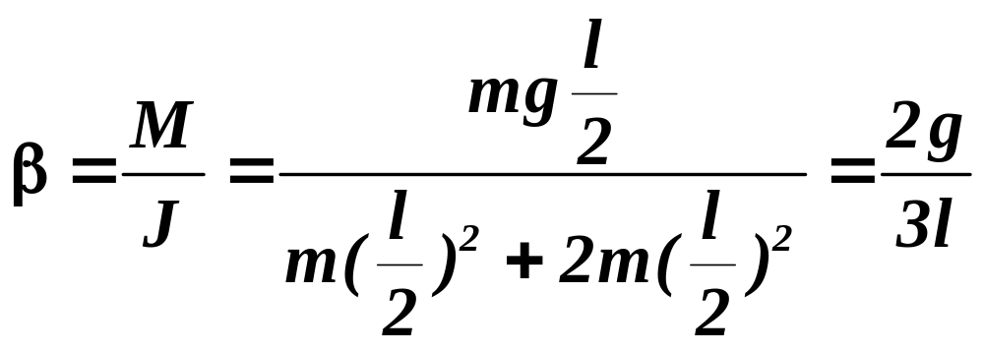
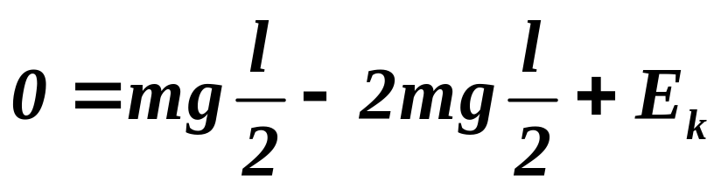
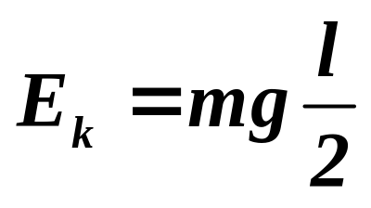
2. 一长为l、质量可以忽略的细杆，两端分别固定质量为2m和m的小球，杆可绕通过其中心O且与杆垂直的水平光滑轴在铅直平面内转动。t=0时，杆处在水平静止状态，如图所示，释放后，杆绕O轴转动。求：（1）当杆处在水平位置时，系统的角加速度b；（2）当杆转到竖直位置时，系统的转动动能E_{k}。
解:（1）
（2）机械能守恒

Slide 11
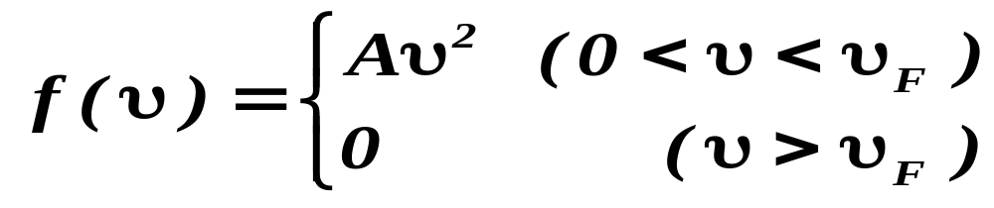
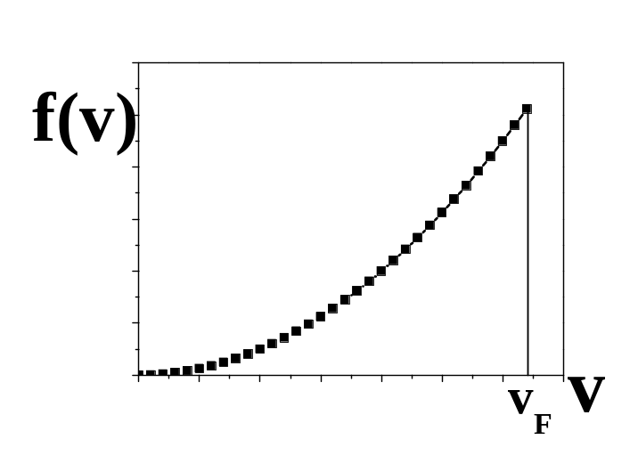
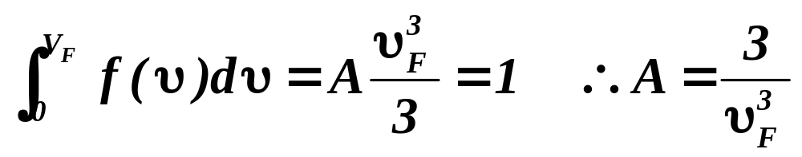
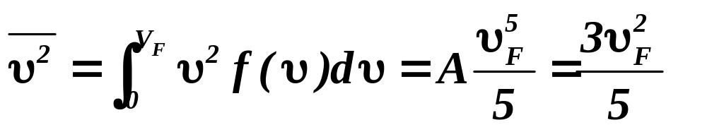
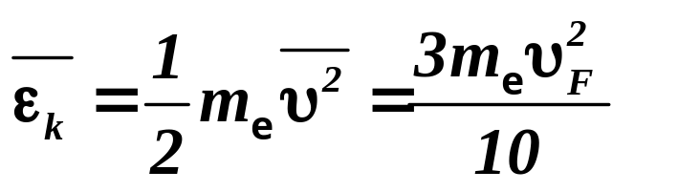
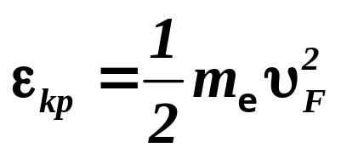
3．导体中自由电子的运动可看作类似于气体分子的运动，故称作电子气。设导体中共有N个自由电子，电子的最大速率为 υ_{F}（称为费米速率），电子速率的分布函数为
式中A为一常数。求：（1）常数A；
（2）电子气中电子的平均动能和具有最概然速率的电子动能。
解:（1）
（2）
计算题3图
由图可知υ_{p} =υ_{F}

Slide 12
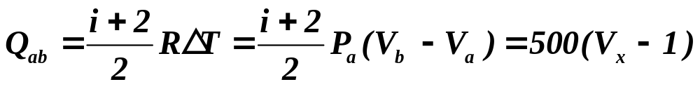
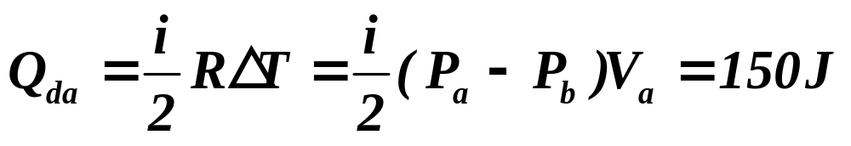
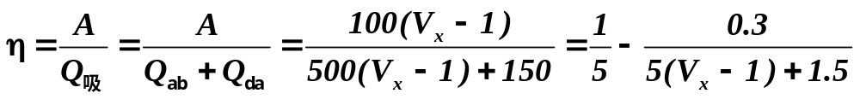
4. 一摩尔单原子的理想气体，经历如图所示的循环过程。求：（1）当V_{x}=2×10⁻³m³时，一次循环过程系统所作的净功A；（2）若V_{x}是变量时，循环效率的极限值。
p(10⁵Pa)
（1）A=(2-1)*10⁵*(V_{x}-1)*10⁻³=100(V_{x}-1)=100J
（2）整个循环中，ab过程为等压膨胀，da过程为等容增压，这两个过程吸热
a
b
2
1
c
d
1
V_{x}
V(10⁻³m³)
计算题4图
V_{x}---->∞ =20%; V_{x}---->1 =0;

Slide 13
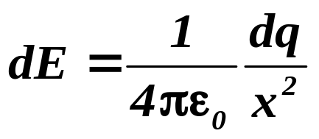
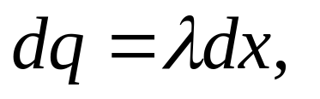
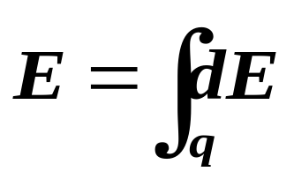
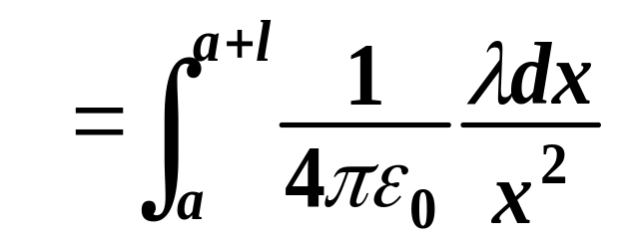
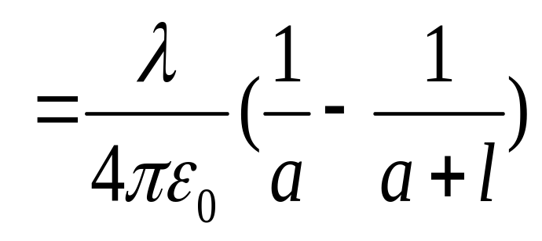
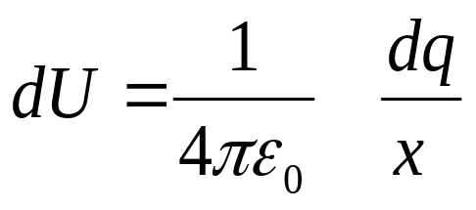
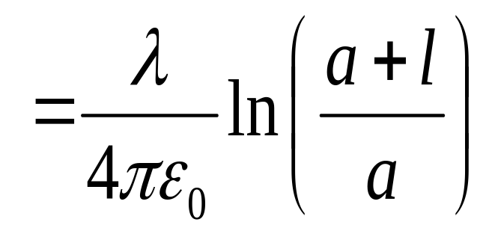
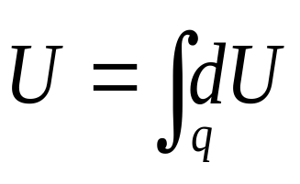
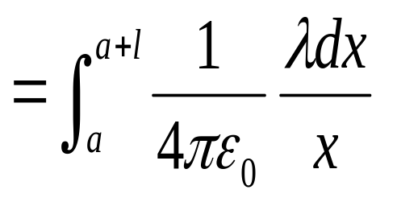

5. 如图，沿x轴放置一个长度为l的均匀带电细棒，其电荷线密度为λ。取无穷远处为电势零点，求坐标原点O处的电场强度和电势。
o
a
x
dx
解： 以O为原点建立OX轴如图。在 x 处取 dx 长的一段微小线段
各段 dx 在 O 处场强方向一致，
均为沿 x 轴向左
吉林大学 物理教学中心

Slide 14



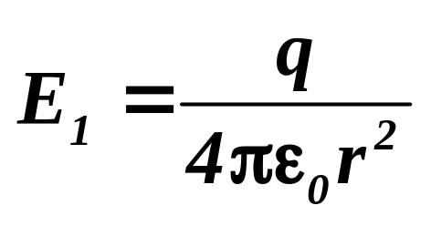




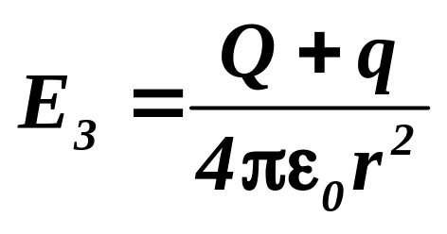
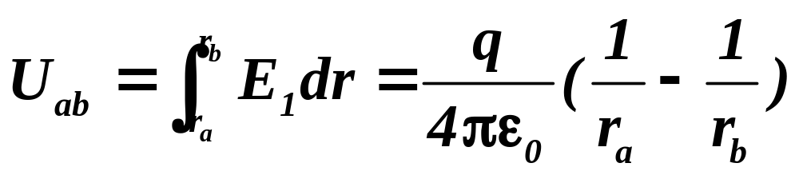
6. 带有电荷为Q的空心导体球壳，其内、外半径分别为R₁和R₂，如图所示。在球壳中心处放置一点电荷q。试求：（1）电场强度的分布；（2）球壳内a、b两点的电势差。（已知a、b两点到球壳中心的距离分别为r_{a}和r_{b}）。
Q+q
解:（1）电荷球对称分布
（2）
-q
0<r<R₁
计算题6图
R₁<r<R₂
E₂=0
R₂<r

Slide 15
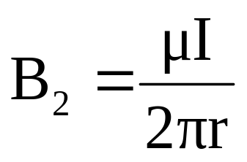
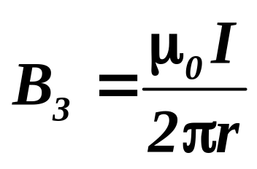
7. 如图所示，两同轴 “无限长”均匀载流导体圆柱面，内、外圆柱面半径分别为R₁和R₂，通过的电流方向相反，大小分别为I和2I，其间充满磁导率为m 的磁介质。试求：（1）磁感应强度的分布；（2）在大圆柱面外放置一长为l、电流为I₀的直导线，圆柱面的轴线与直导线垂直共面，二者相距d。求直导线受到的安培力。
解:（1）由于电流具有柱对称
R2
R1
B₁=0
I₀
0<r<R₁
2I
I
d
l
R₁<r<R₂ 顺时针方向（俯视）
x
计算题7图
R₂<r 逆时针方向（俯视）

Slide 16
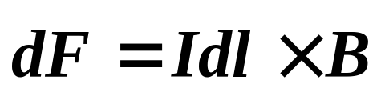
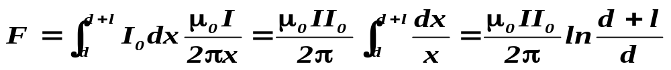
（2） 向上

Slide 17
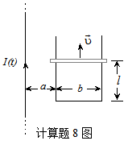


8. 如图所示，真空中一长直导线通有电流I=kt（k>0），有一带滑动边的矩形导线框与长直导线平行共面，二者相距a，矩形线框的滑动边与长直导线垂直，它的长度为b，并且以匀速u（方向平行长直导线）滑动，若忽略线框中的自感电动势，并设开始时滑动边与底边重合。求：（1）任意时刻矩形线框内的动生电动势；（2）任意时刻矩形线框内的感生电动势。
解:（1）动生 逆时针

Slide 18



（2） 任一时刻t，顺时针为正
负号代表逆时针

